Slide 1
Navodila za delo na daljavo za torek, 31. 3.
Danes imate na urniku
MAT
SLJ
SPO
LUM

Slide 2
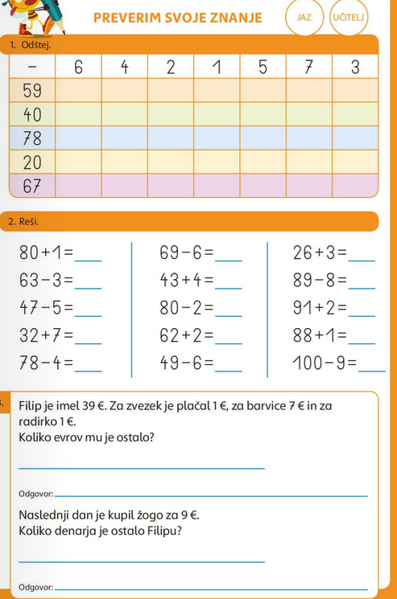
MAT – preverim svoje znanje
-preveri, koliko znaš; reši naloge v DZ na strani 89 89 in si po končanem delu prilepi čebelčka
-jutri ti pošljem rešitve, sam boš preveril in nale nalepil čebelčka še namesto mene
-če kdo želi, lahko reši še naloge z utežjo na naslednji naslednji strani v DZ

Slide 3
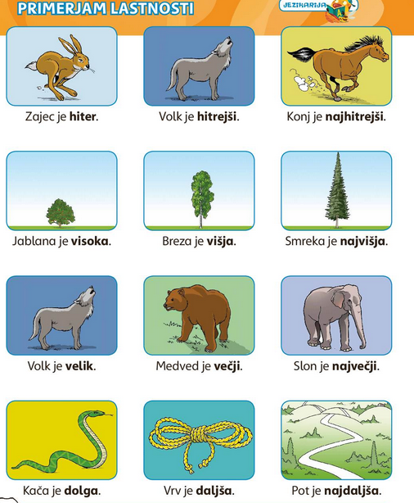
SLJ – primerjam lastnosti
Se spomniš, kaj pomeni?
-Preberi povedi pod sličicami. Krepko obarvane besede ti povedo, kakšna je žival, rastlina, predmet na sliki.
-Vsaka naslednja krepko napisana beseda v vrsti označi naslednjo stopnjo lastnosti
MAJHEN MANJŠI NAJMANJŠI
LEP LEPŠI NAJLEPŠI

Slide 4
Pojdi na deželo LILIBI – mestni trg 3 – slovenščina- jezikarija – velik, večji, največji in lahko tam rešuješ naloge. Tukaj je tudi link. Pojdi na deželo LILIBI – mestni trg 3 – slovenščina- jezikarija – velik, večji, največji in lahko tam rešuješ naloge. Tukaj je tudi link. https://www.lilibi.si/mestni-trg/slovenscina/jezikarija/velik-vecji-najvecji
Reši naloge v DZ na strani 33. Ko končaš, si nariši smeškota glede na to, kako ti je šlo.
Jutri ti pošljem rešitve in preveri naloge.
Če imaš kaj narobe, popravi.

Slide 5
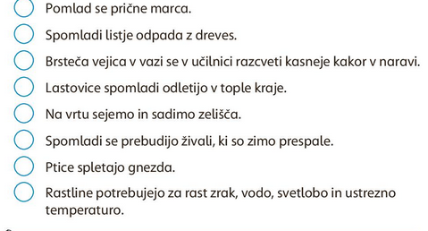
SPO- ponavljanje snovi
Danes še enkrat ponovi kaj veš o pomladi ob nalogah, ki si jih dobil v četrtek – glasno preberi vprašanje iz računalnika in ustno odgovarjaj - ni potrebno tiskati dokumenta, na drugem listu imaš rešitve. Spodaj pa je še nekaj trditev, na njih odgovori z da ali ne.

Slide 6
LUM, 2 uri
Izberi poljubno tehniko (risanje, slikanje, lepljenka, kiparjenje, ...) in motiv (kaj boš ustvarjal).
Nato izberi ustrezen material in pripomočke, ustrezno zaščiti delovni prostor ter začni z ustvarjanjem
Po končanem delu prostor, material in pripomočke pospravi
Izdelek fotografiraj in mi pošlji fotografijo.
Želim ti veliko ustvarjalnosti.

